Slide 1
МОДЕЛЬ
РАЗВИТИЯ ОБСТАНОВКИ В СООТВЕТСТВИИ С ПРОГНОЗОМ
НА ТЕРРИТОРИИ КРАСНОДАРСКОГО КРАЯ
Notes:
1

Slide 2
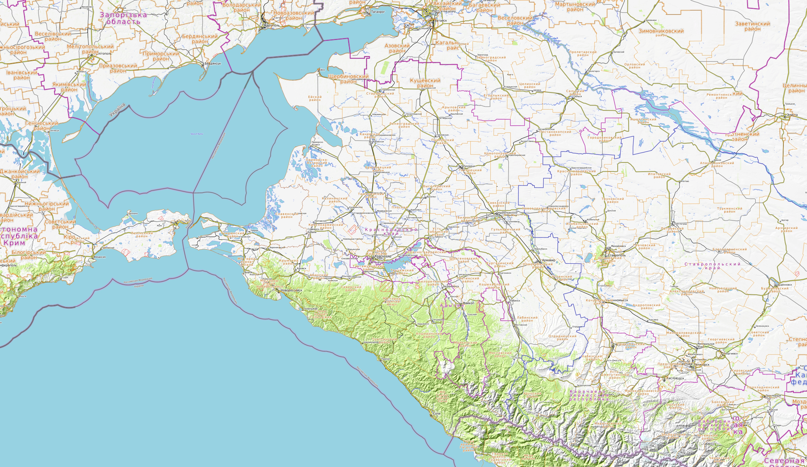
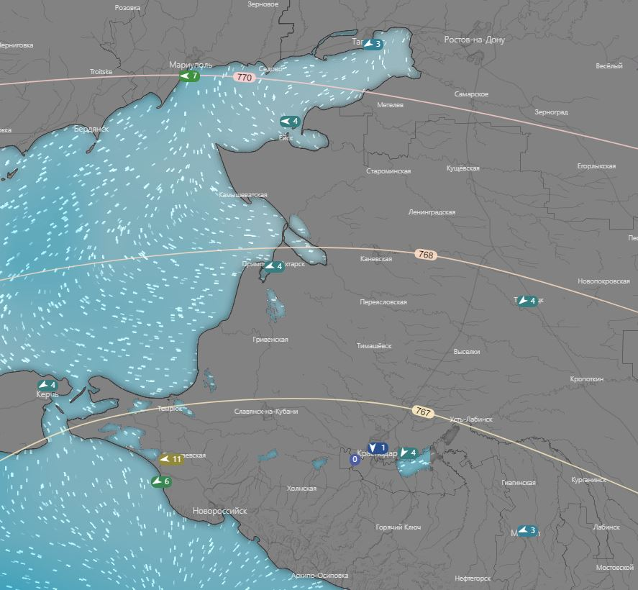
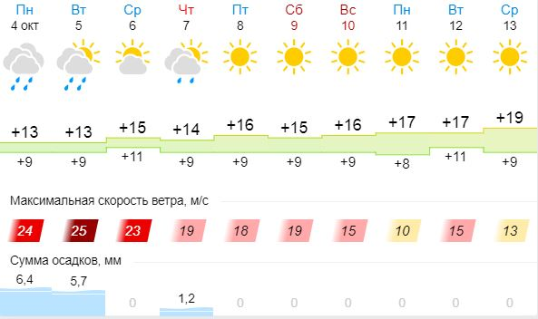
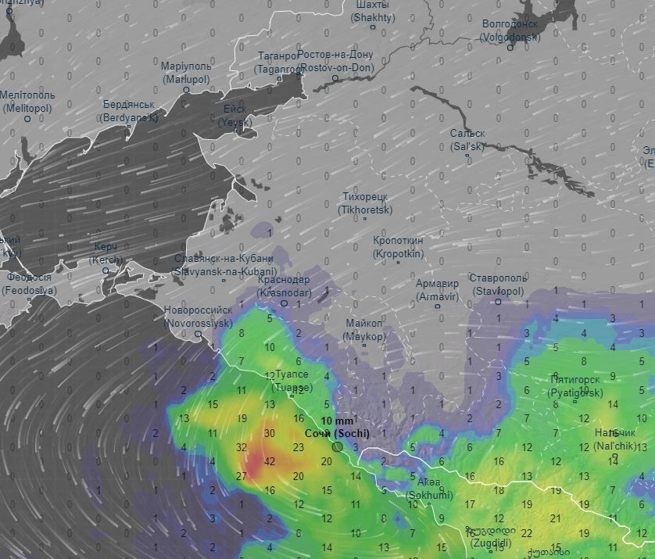
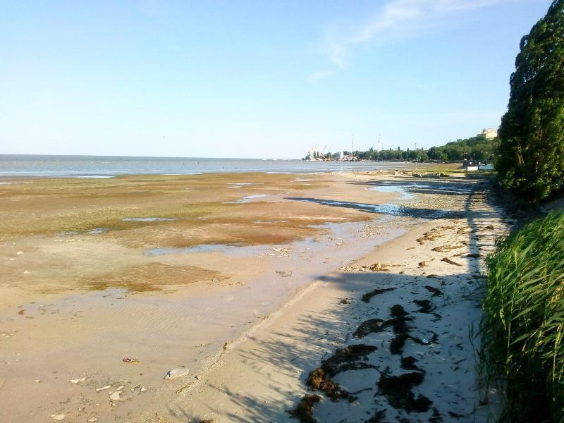
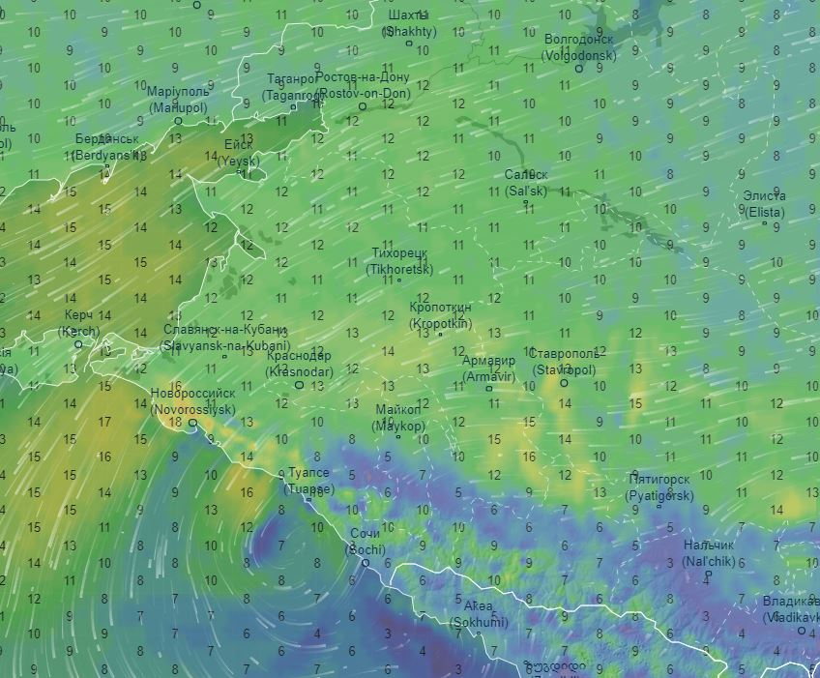
МЕТЕОРОЛОГИЧЕСКАЯ ОБСТАНОВКА НА ТЕРРИТОРИИ КРАСНОДАРСКОГО КРАЯ
Высота волн, м
Прогноз выпадения осадков мм/24 часа
Щербиновский район
Азовское море
Ейский район
Приморско-Ахтарский район
Условные обозначения
Славянский район
Сгонно – нагонные явления
Уровни воды: ниже опасных отметок, при которых прекращается судоходство, гибнет рыба,
повреждаются суда;
выше опасных отметок, при которых затопляются населённые пункты, береговые сооружения и объекты
- Скорость и направление ветра
- Атмосферное давление
Темрюкский район
г. Ейск
- Населённый пункт
Пример сгонных явлений
Прогноз порывов ветра, м/с
Существует вероятность возникновения происшествий, связанных
с порывами линий связи и электропередачи, повалом деревьев; обрушением слабозакрепленных конструкций, повреждением кровли зданий; нарушением работы дорожных и коммунальных служб, нарушением систем жизнеобеспечения населения; затруднением
в работе всех видов транспорта; повреждением причальных сооружений, а также возникновения происшествий, связанных с гибелью рыбы; повреждением маломерных, рыболовецких судов; нарушением работы морских портов

Slide 3
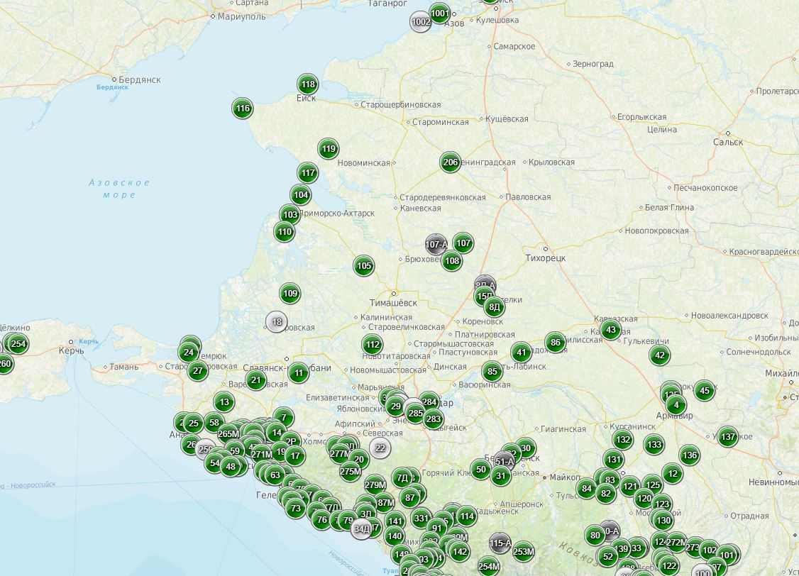
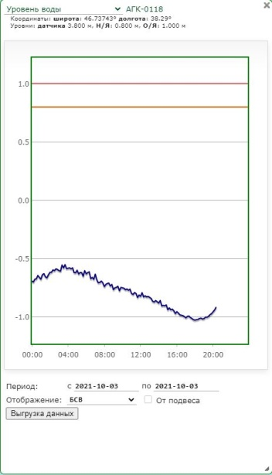
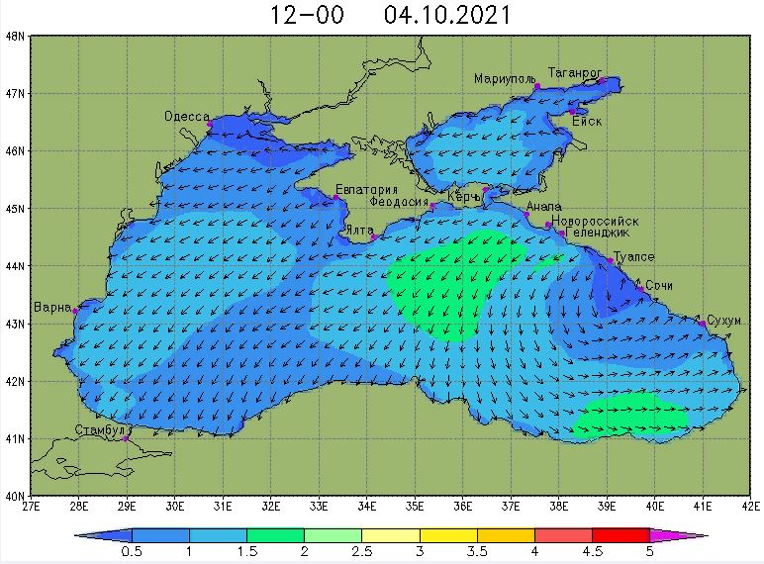
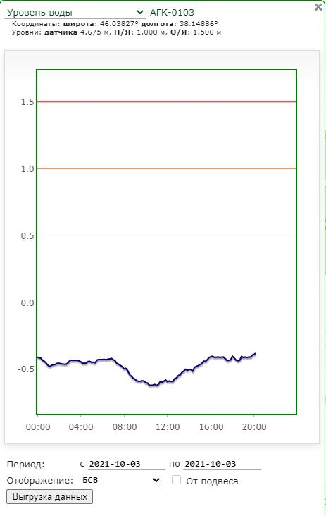
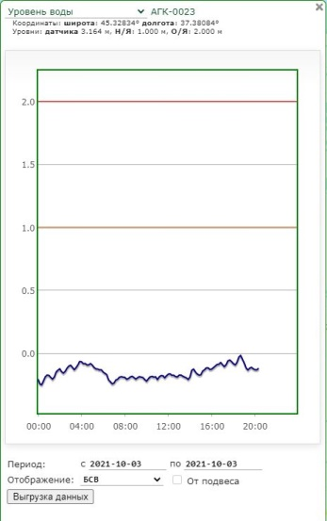
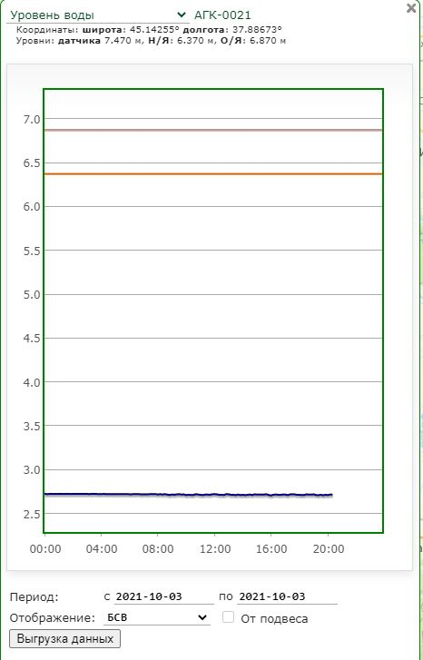
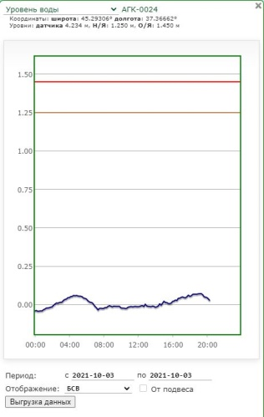
ОБСТАНОВКА НА ТЕРРИТОРИИ КРАСНОДАРСКОГО КРАЯ
(с использованием Мониторинг Эмерсит)
По Краснодарскому краю: переменная облачность. Местами дождь, в отдельных районах южной половины края сильный. Ветер восточной четверти 7-12 м/с, местами порывы 15-20 м/с. Температура воздуха ночью 6…11°, днем 10…15°.
Прогноз ветрового волнения моря
Ейский
район
Щербиновский
район
Приморско-Ахтарский район
Темрюкский
район
Славянский
район

Slide 4
СПРАВОЧНАЯ ИНФОРМАЦИЯ ОБ АЭРОПОРТАХ, РАСПОЛОЖЕННЫХ НА ТЕРРИТОРИИ КРАСНОДАРСКОГО КРАЯ
Существует вероятность ухудшения видимости, нарушения в работе всех видов транспорта, в том числе морских и воздушных судов, нарушения в работе аэропортов и морских портов.
Основные аэропорты Краснодарского края:
1. «Международный аэропорт Краснодар имени Екатерины II» федерального значения (МО г.Краснодар);
2. Международный аэропорт «Адлер» им. Севастьянова В.И. (МО г.Сочи);
3. Международный аэропорт федерального значения «Витязево» (МО г.Анапа);
4. «Геленджик» (МО г.Геленджик);
Ейск
Аэродром совместного базирования «Ейск». Оператор – ВМФ РФ, не принимает воздушные суда гражданской авиации
Международный аэропорт Анапа (Витязево) им. В. К. Коккинаки совместного базирования гражданской авиации и Минобороны РФ. Годовой пассажиропоток – 1,5 млн. чел
«Международный аэропорт Краснодар имени Екатерины II» федерального значения. 9-й в России по пассажиропотоку (4,5 млн. чел/год), имеет три взлетно-посадочных полосы, 58 внутренних и международных направлений.
Славянск-на-Кубани —аэропорт местных воздушных линий, закрыт, используется как посадочная площадка для авиационных работ.
Славянск-на-Кубани
Краснодар
Анапа
Курганинск
Курганинск — аэропорт местных воздушных линий ,в настоящее время не действующий.
Геленджик
Лабинск
Международный аэропорт Сочи им. В. И. Севастьянова федерального значения. 5-й в России по пассажиропотоку (6,8 млн. чел/год), 60 внутренних и международных направлений.
Аэропорт «Лабинск» местных воздушных линий, аэродром 4-го класса. Способен принимать самолёты Ан-2, Л-410 и все более лёгкие, вертолёты. Используется для авиационных работ.
Аэропорт «Геленджик» гражданской авиации. Пассажиропоток – 236 тыс. чел./год. Имеются 2 вертолётные площадки гидроаэродрома Геленджик (бухта)
Условные обозначения
Аэропорт
Геленджик
Населённый пункт
Сочи

Slide 5
СПРАВОЧНАЯ ИНФОРМАЦИЯ О МОРСКИХ ПОРТАХ, РАСПОЛОЖЕННЫХ НА ТЕРРИТОРИИ КРАСНОДАРСКОГО КРАЯ
Ейск. Ледовый период ноябрь (декабрь) - февраль (март). Толщина ледового покрова от 40-45 см в мягкие зимы, до 60-80 см в суровые. При нагонных ветрах обычно происходит сжатие ледового покрова, его разрушение, нагромождение льдин и образование торосов. При замерзании Азовского моря и Таганрогского залива прохождение судов в порт и выход из него обеспечивает ледокол «Капитан Крутов».
Существует вероятность ухудшения видимости, нарушения в работе всех видов транспорта, в том числе морских и воздушных судов, нарушения в работе аэропортов и морских портов.
Морпорт «Ейск» производит перевалку грузов и обслуживание судов круглогодично. 8 грузовых причалов общей протяженностью 1300 м.
Ейск
Порт «Тамань» имеет 9 действующих причалов с физическим износом <10%. Порт доступен для захода судов длиной до 275 м, шириной до 48,0 м, осадкой до 14,0 м. Длина причального фронта - 2286 погон. м. Пропускная способность перевалки грузов-28,1 млн. т./год, из них нефтепродуктов и сжиженных углеводородных газов-19,9, пищевых наливных грузов-1,7, насыпных зерновых грузов-6,5.
Порт «Кавказ»
Порт «Темрюк» имеет 20 причалов, длина причального фронта 2502,08 погон.м. Пропускная способность: 9400
тыс. т. в год.
Морские порты Краснодарского края:
1. «Новороссийск» (МО г.Новороссийск);
2. «Темрюк» (МО Темрюкский район);
3. «Кавказ» (МО Темрюкский район);
4. «Тамань» (МО Темрюкский район);
5. «Имеретинский» (МО г.Сочи);
6. «Анапа» (МО г.Анапа);
7. «Туапсе» (МО Туапсинский район);
8. «Геленджик» (МО г.Геленджик);
9. «Ейский» (МО Ейский район).
Темрюк
Анапа. Скорость ю, ю-з ветров – до 30 - 35 м/с, высота волны может достигать 7м. Периодически возникает тягун; часто меняются ветровые и волновые условия, интенсивные осадки; из-за воздействия рельефа морского дна подводные песчаные валы у берега постоянно перемещаются. С ноября по апрель возможны туманы, с июня по август - смерчи.
Анапа
Новороссийск. Даже зимой средняя месячная температура положительная, 0...+5°. Иногда вторгается арктический воздух: ночью и утром до -20°, что для данной территории-ОЯ- сильные морозы. В холодный период года является с-в ветер «бора», его скорость до 40-60 м/с.
Новороссийск
Морпорт «Анапа» - незамерзающий. Специализируется в весенне-летний период – на перевозке пассажиров на местных и каботажных линиях; в осенне-зимний период – на обслуживании рыбопромысловых судов и ремонте небольших судов
Геленджик
В районе Геленджикской бухты с-в ветра «бора» характеризуется скоростями ветра свыше 14 м/с, в отдельных случаях до 40 м/с, низкими температурами воздуха и значительной продолжительностью. Не является портом убежища.
Крупнейший морской терминал в России «Новороссийск» работает круглогодично, т.к. находится в незамерзающей с-в части Цемесской бухты. Грузооборот около 150 млн.т. в год.
Геленджикский морской порт международного сообщения с круглосуточным графиком приема пассажирских и грузовых судов.
Туапсе. Иногда возникает тягун, штормовые ветры ю направлений 14 м/с, высота волн более 2 м. Не является местом убежища для судов в штормовую погоду, за исключением маломерных, спортивных парусных и прогулочных судов.
Туапсе
Условные обозначения
Морпорт Туапсе открыт для навигации круглый год, обеспечивает грузовые операции с грузами, включая опасные грузы 3–5, 9 классов, внешнеторговые перевозки нефти и нефтепродуктов, навалочных (угля, руды и др.), генеральных грузов, зерна, минеральных удобрений и с/х продукции.
Морской порт
Сочи
Геленджик
Населённый пункт
Сочи – самый большой пассажирский порт на Черном море. Акватория порта делится на 2 части: мелководную и глубоководную
Сочи. Порт не замерзающий, навигация длится круглый год.

